Slide 1
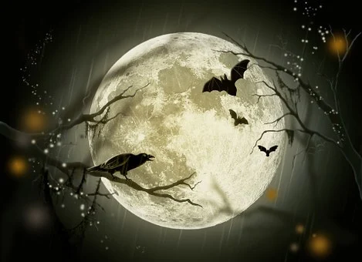

«I problemi di Halloween» classe III F
Fra’ Siciliano
Attività di matematica e scienze
Doc. Romano Vincenzo

Slide 2
Ragazzi cosa ne dite di provare a risolvere qualche «problema» ?
Michele ha organizzato una festa a casa sua, per addobbare la taverna ha preparato 16 pipistrelli di carta neri e 36 zucche arancioni. Quanti addobbi dovrà appendere in tutto?
La mamma ha cucinato 46 dolcetti per la festa di Halloween. Giulia di nascosto ne ha mangiati 9.
Quanti dolcetti restano per la festa?

Slide 3
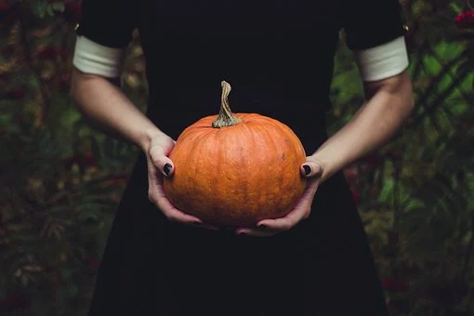
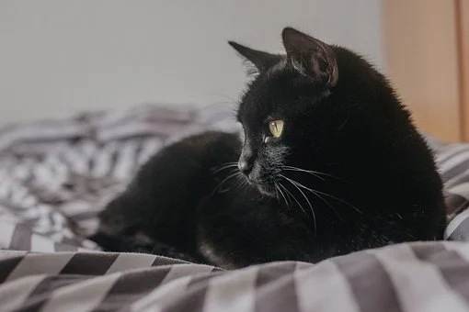
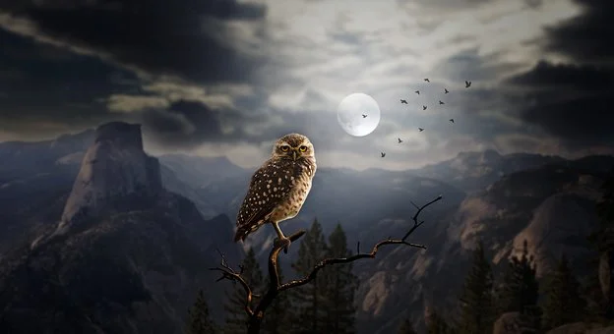
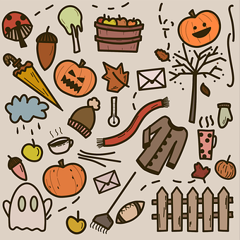
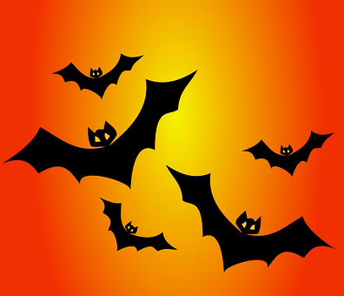
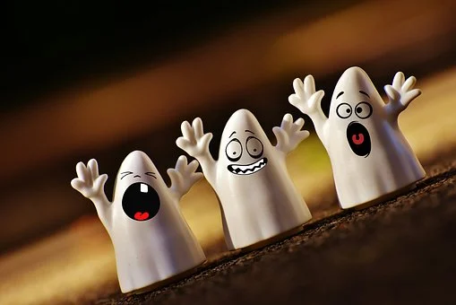
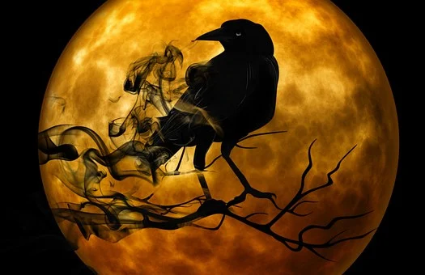
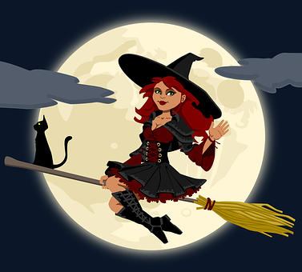
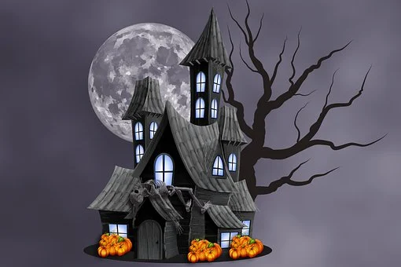
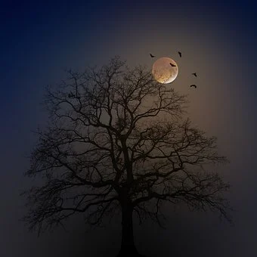
Ora lavoriamo per scienze:
Osservate le immagini accanto poi classificate sul quadernone , dividendoli in due colonne,distinguendo i viventi dai non viventi.

